Slide 1
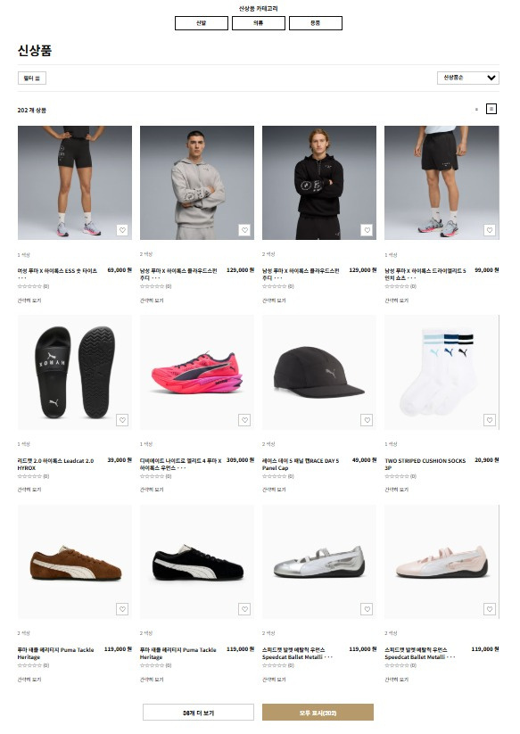
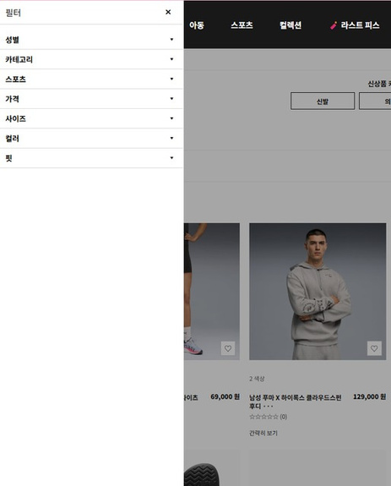
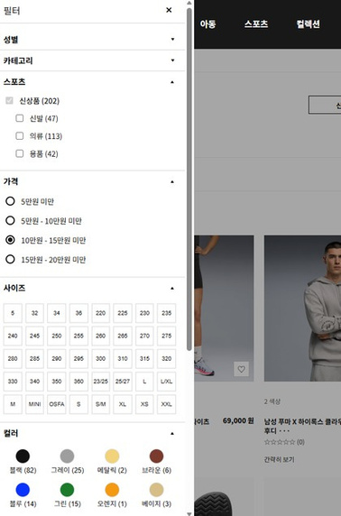
신상품
(PRODUCT.HTML)
구현 영역 목록
신상품 카테고리 3가지
제목 영역 필터 버튼 / ..순 (옵션) 왼쪽 필터 패널 ..개 상품 / 정렬 아이콘 버튼 상품 리스트 더보기 및 모두보기 버튼 전체 반응형

Slide 2

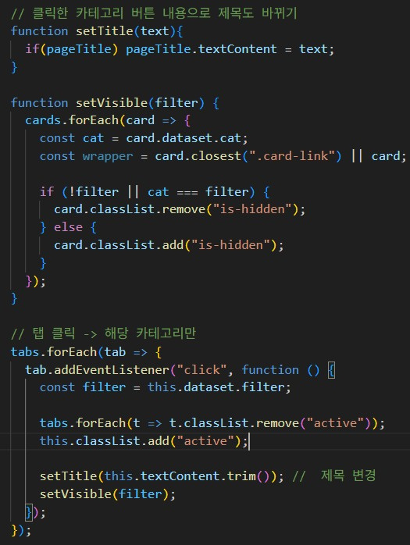
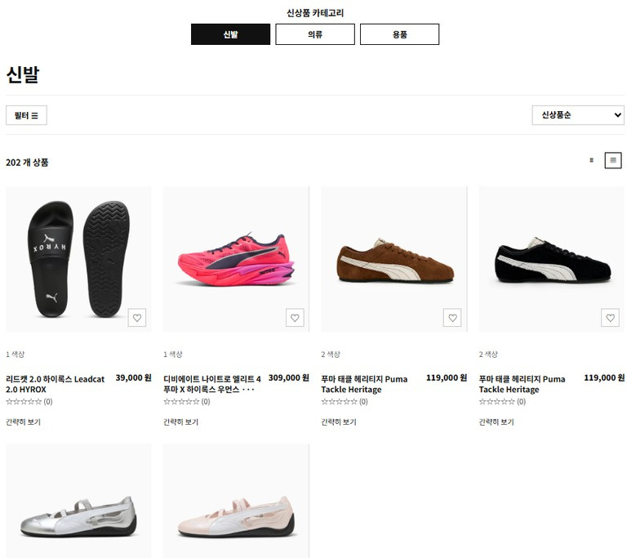
신상품
(PRODUCT.HTML)
신상품 카테고리 3가지
신상품 카테고리 3가지 신발/의류/용품을 각각 버튼으로 만들어 줌
- 마우스 가져다 댔을 때 버튼색과 글 씨색이 바뀌도록 함 - 버튼 클릭시 선택된 카테고리 버튼, 글씨색 유지 - 클릭한 카테고리의 내용으로 제목이 바뀌도록 함 - 클릭한 카테고리의 제품만 나타나도 록 함 상품 카드마다 클래스를 줬음

Slide 3
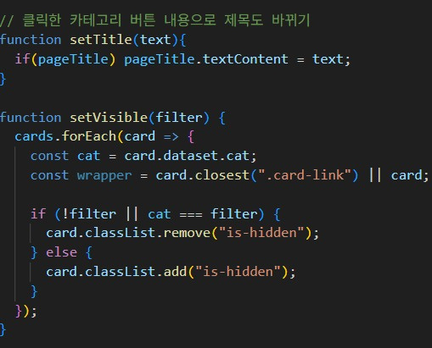
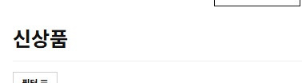
신상품
(PRODUCT.HTML)
제목영역
신상품 페이지의 제목인 “신상품” 을 제목으로 설정함
- 신상품 카테고리의 버튼을 눌렀을 때 클릭한 카테고리의 내용으로 제목이 바뀌도록 함

Slide 4
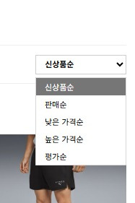
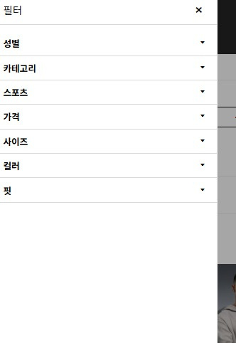
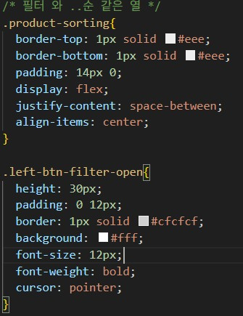
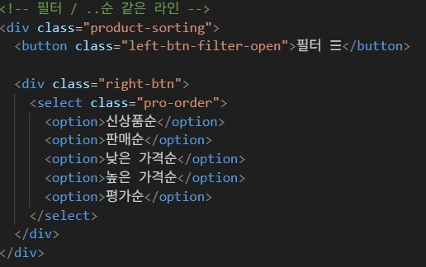
신상품
(PRODUCT.HTML)
필터버튼 / ..순(옵션)
왼쪽에 필터 버튼
- 버튼 클릭시 왼쪽에서 필터 패널 튀어나오게 함
오른쪽에 ..순 (옵션) 버튼
- 기본은 신상품순이 오게 함 - 버튼 클릭시 신상품순 / 판매순 / 낮은 가격순 / 높은 가격순 / 평가 순 나타나게 함

Slide 5
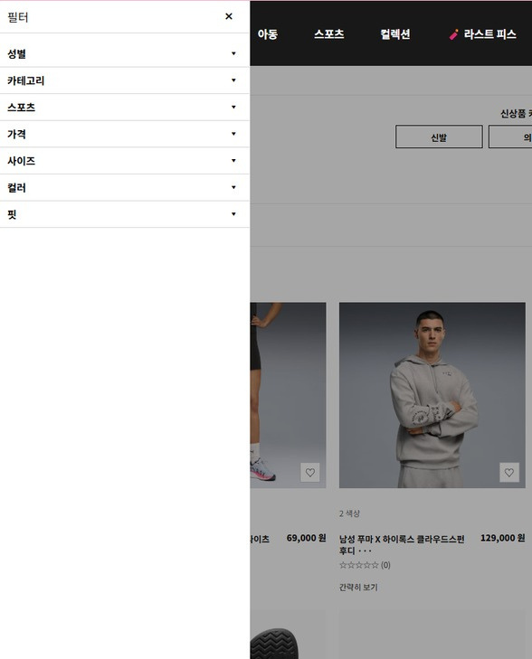
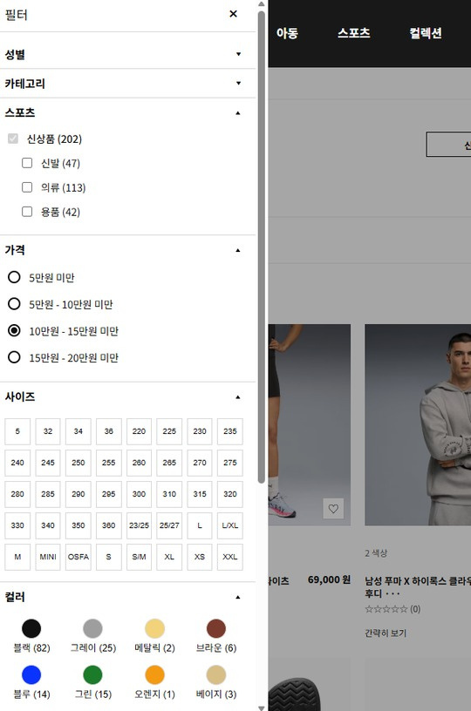
신상품
(PRODUCT.HTML)
왼쪽 필터 패널
필터 버튼 클릭시 왼쪽에서 필터 패널이 튀어나옴
- 필터 버튼 튀어나오면서 뒤에 배경 (나머지 항목)들은 흐려짐 (overlay 활용) - 맨 위 필터 제목 옆 x 버튼 / Esc / 흐려진 영역 클릭시 필터 패널이 닫힘
- 각 필터 목록마다 버튼을 누르면 세부 사항들이 나타남
필터 목록 버튼들은 닫거나 펼칠 때 움직임 (transition
과 transform)
checkbox, button 을 통해 선택할 수 있음
이때, 스포츠 목록에서 신상품은 항상 체크되어있음 (신상품 페이지 구현이 기 때문)
사이즈, 컬러는 grid 로 한 줄에 정해진 만큼 나오게 함

Slide 6
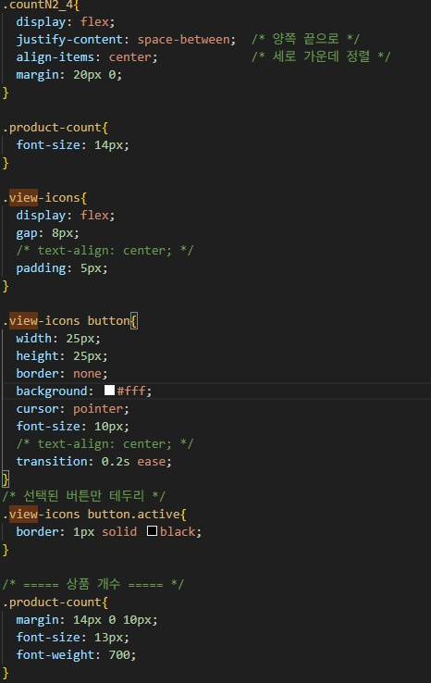
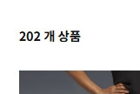
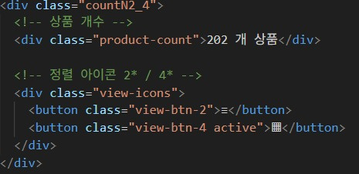

신상품
(PRODUCT.HTML)
..개상품 / 정렬아이콘버튼
왼쪽에 ..개 상품 (상품 개수)
- 구현한 카드 개수와 상관 없이 사이트를 그대로 구현함
상품 카드 정렬 아이콘 2개씩 1열 / 4개씩 1열
- 선택된 정렬 아이콘은 테두리가 생기게 함 - 기본은 4개씩 1열 형태

Slide 7
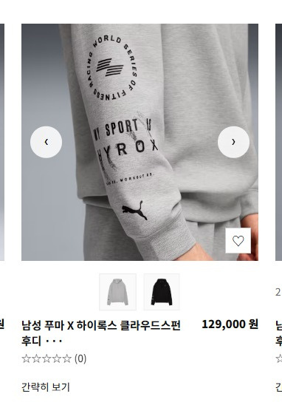
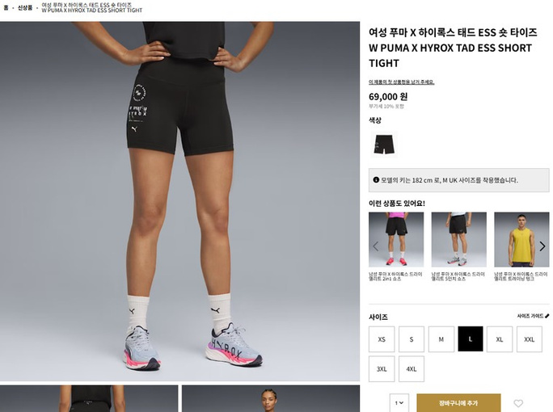
신상품
(PRODUCT.HTML)
상품 리스트
총 12개의 상품으로 카드 구성
- 상품 영역에 마우스 대면 이미지 스크롤 버튼 나타남
- 2색상 이상인 제품은 텍스트 사라지고 상품 색상 이미지 나타남 - 하트 표시 버튼은 이미지 넘겨도 유지 - 상품 영역 클릭시 상세 페이지로 연결됨

Slide 8
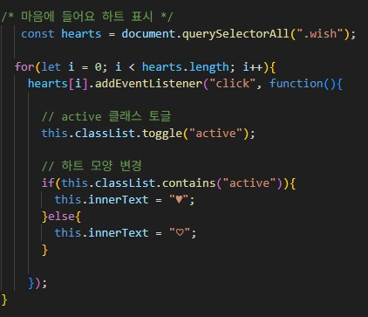
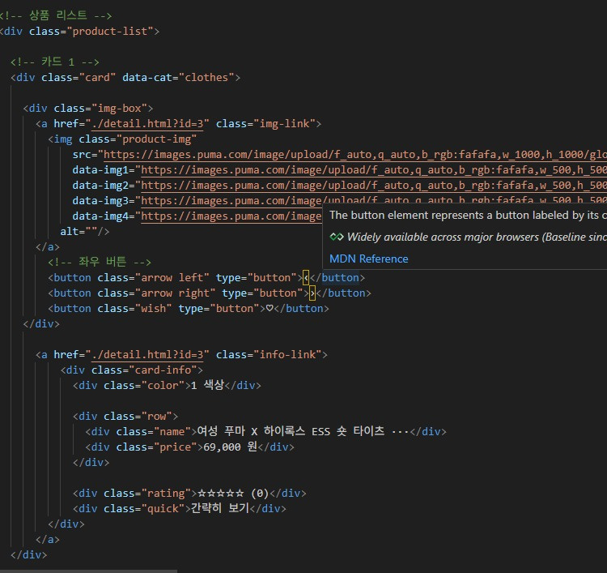
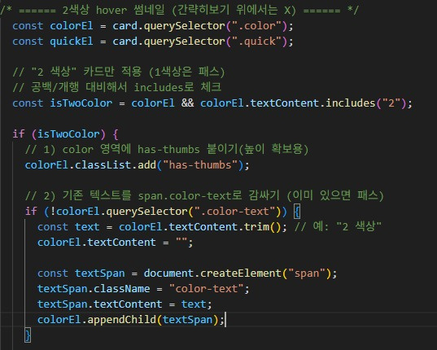
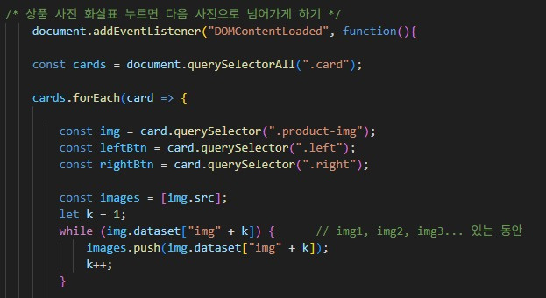
신상품
(PRODUCT.HTML)
상품리스트 - 이미지넘기기 / 하트표시 / 상세 페이지 연결

Slide 9
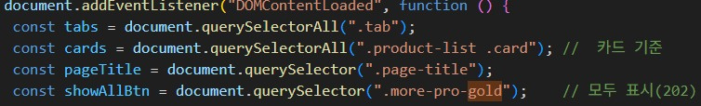
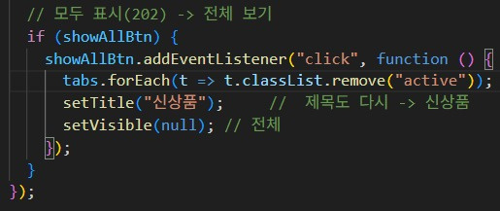
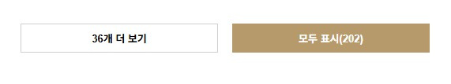
신상품
(PRODUCT.HTML)
더보기 및 모두보기 버튼
왼쪽에 더보기 버튼
- 구현한 카드 개수와 상관 없이 사이트를 그대로 구현함
오른쪽에 모두 보기 버튼
- 구현한 카드 개수와 상관 없이 사이트를 그대로 구현함 - 버튼 클릭시 카테고리 버튼을 통해 해당 카테고리 상품만 표시 되었던 화면을 처음화면 (12개 상품 모두 화면에 표시, 제목은 신상품) 으로 되돌려줌

Slide 10
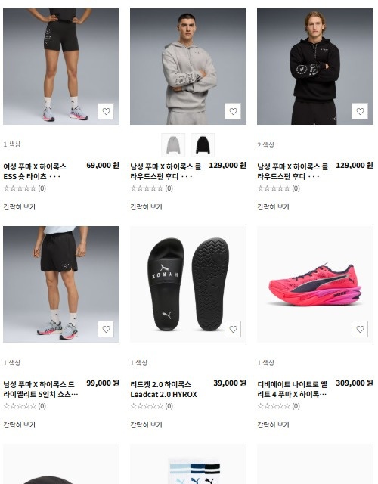
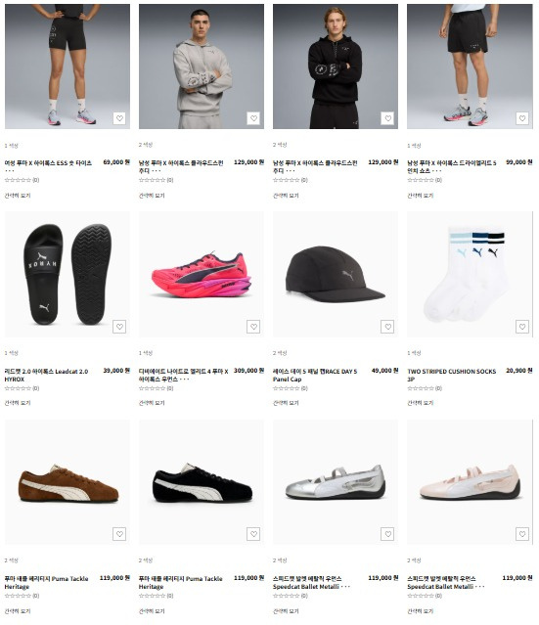
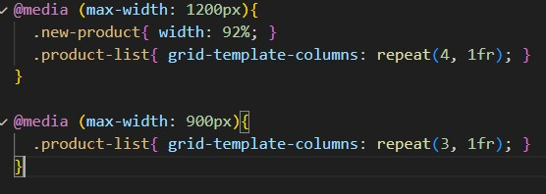
신상품
(PRODUCT.HTML)
전체 반응형
기본은 4개씩 1줄 / 화면 줄어들면 3개씩 1줄
- 기본, 줄인 화면에서 딱 맞을 수 있는 가장 간단한 방법으로 상품 카드를 12개로 지정

